Slide 1
TRAINING SULLE BUONE PRATICHE PER I DISPOSITIVI DI PROTEZIONE INDIVIDUALE (DPI)

Slide 2
PREMESSA PER I FORMATORI
NEPSI ha sviluppato una serie di risorse didattiche per supportare le attività di formazione finalizzate all'implementazione delle Buone Pratiche NEPSI.
Ogni pacchetto formativo in PowerPoint tratta un argomento di interesse per i lavoratori dei settori che utilizzano materiali contenenti silice cristallina. I pacchetti forniscono informazioni sui rischi di esposizione alle polveri in riferimento all'argomento trattato, nonché sulle buone pratiche e sulle misure disponibili per ridurli. Lo scopo della formazione è informare ed educare i lavoratori per aiutarli a utilizzare le misure di controllo in maniera efficace e ridurre l'esposizione alla silice cristallina respirabile (SCR) sul luogo di lavoro.
All’occorrenza, è possibile utilizzare la diapositiva vuota e le caselle di testo per integrare le informazioni contenute in questo pacchetto formativo.

Slide 3
NOTA BENE
Il contenuto di questo training in PowerPoint è fornito a scopo informativo e sotto forma di raccomandazioni. Non rappresenta uno standard o una normativa, non aggiunge nuovi obblighi legali né modifica gli obblighi esistenti introdotti dalla legislazione a tutela della salute e dalle policy aziendali.

Slide 4
INTRODUZIONE
Imparare a proteggersi dai rischi per la salute connessi all’attività lavorativa è una priorità.
Nel corso di questo training scopriremo:
Cosa sono i dispositivi di protezione individuale (DPI) e in che modo possono contribuire a limitare l'esposizione alla silice cristallina respirabile (SCR)
Quando e come indossare i DPI
Le buone pratiche per l'utilizzo dei DPI
Testo da compilare a cura del formatore: nel caso in cui venga aggiunta una diapositiva ad hoc, occorrerà inserire una breve panoramica del materiale di riferimento
Notes:
L'esposizione eccessiva alla silice cristallina respirabile (SCR) può comportare a lungo andare gravi problemi di salute per i lavoratori. Per questa ragione, è importante che tutti i lavoratori siano a conoscenza delle buone pratiche che limitano o eliminano l'esposizione alla polvere di silice.
Questo training in PowerPoint riguarda l'uso corretto dei dispositivi di protezione individuale (DPI) per quanto riguarda i lavoratori esposti alla polvere di silice cristallina respirabile (SCR).

Slide 5

TECNICHE PER IL CONTROLLO DELLE POLVERI
IGIENE E PULIZIA
Lavare gli abiti da lavoro e aspirare le polveri prodotte dai processi evita che le particelle si accumulino nel tempo: uno spazio di lavoro pulito è uno spazio sicuro
ACQUA
I processi a umido prevengono la diffusione delle particelle di polvere nell’aria, captandole con l’acqua
I DPI rientrano tra le cinque principali tecniche per il controllo delle polveri.
DISPOSITIVI DI PROTEZIONE
Quando tutte le altre misure di controllo non sono sufficienti a ridurre i rischi di esposizione alla silice cristallina respirabile, i DPI (come le maschere facciali filtranti, ad esempio) proteggono i lavoratori dalle polveri
CONFINAMENTO
Eseguire i processi generatori di SCR in un ambiente chiuso previene l'esposizione alle polveri alla fonte
ASPIRAZIONE/VENTILAZIONE
Captare la SCR alla fonte, prima che si verifichi l’esposizione, e sostituire l'aria contaminata con aria pulita

Slide 6

TIPOLOGIE DI DPI
Cuffie per le orecchie
Casco
Occhiali di protezione
Maschera/dispositivo di protezione delle vie respiratorie
Tuta da lavoro
Giacca
Stivali
Guanti
Notes:
I DPI sono indumenti o dispositivi di protezione progettati per proteggere chi li indossa da lesioni o infezioni.
Sebbene sia necessario assicurarne la disponibilità in tutti i siti produttivi, i DPI devono essere considerati come l’ultima risorsa a cui ricorrere quando tutte le misure di controllo siano state messe in atto e nessuna di esse sia stata in grado di contenere sufficientemente l'esposizione alle polveri.

Slide 7

PERCHÉ SI UTILIZZANO I DPI?
I DPI servono a proteggere chi li utilizza dai danni fisici e dai pericoli presenti nelle aree di lavoro, tra cui la polvere di silice cristallina respirabile.
È importante utilizzare i DPI, quando richiesto, perché rappresentano una misura preventiva nel controllo dei rischi.
I dispositivi di protezione delle vie respiratorie contribuiscono a limitare l'esposizione alla polvere di silice cristallina respirabile.

Slide 8


I RISCHI CONNESSI A QUESTA ATTIVITÀ
Il corretto funzionamento di questi dispositivi è essenziale per assicurare un’efficace protezione dalla SCR
L'esposizione prolungata a livelli elevati di SCR può causare malattie polmonari invalidanti
È importante proteggersi costantemente dall'esposizione alle polveri aerodisperse.
Osservando le buone pratiche oggi, proteggiamo la nostra salute futura.
Come immaginiamo di trascorrere la pensione?

Slide 9
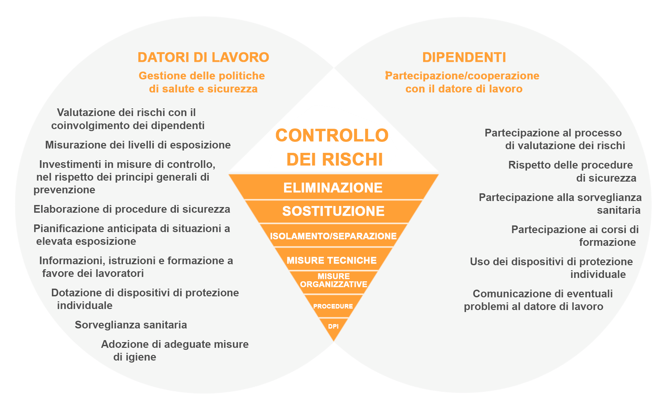
GERARCHIA DI CONTROLLO DEI RISCHI
I DPI non sono del tutto affidabili, in quanto proteggono solo chi li indossa e in più possono essere utilizzati in modo improprio o risultare danneggiati.
I lavoratori dovrebbero indossare i DPI solo quando richiesto e come ultima risorsa nel caso in cui le altre misure di controllo si siano dimostrate insufficienti.
Notes:
Il diagramma sovrastante riassume il processo di gestione del rischio nel caso della silice cristallina respirabile, illustrandolo sia dalla prospettiva del datore di lavoro che dei dipendenti. I sistemi adottati all’interno delle aziende per la gestione della salute e della sicurezza sul luogo di lavoro devono essere rispettati tanto dal datore di lavoro quanto dai dipendenti.

Slide 10
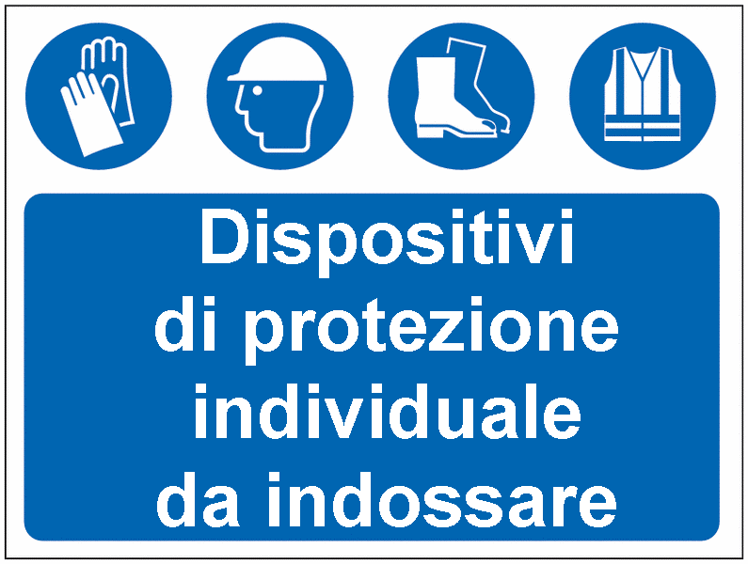
QUALI DPI UTILIZZARE?
Testo da compilare a cura del formatore: aggiungere informazioni sui DPI specifiche per il proprio ambito lavorativo
Notes:
I DPI devono essere indossati solo a seguito di istruzioni specifiche, selezionandoli in base alle prestazioni (ad esempio il fattore di protezione), alla comodità e alla durabilità. Le attività che richiedono l'uso di DPI saranno indicate tramite segnaletica e pittogrammi adeguati.
Gli indumenti protettivi (tute da lavoro) devono essere utilizzati durante tutte le attività polverulente. L’uso di tute di colore scuro può facilitare l’identificazione di contaminazioni da polvere.

Slide 11
VERIFICA DI EVENTUALI DANNI
Prima di indossare i DPI, verificare la presenza di danni quali:
Strappi
Tagli
Fuoriuscite
Crepe, urti (caschi, maschere, occhiali, puntali)
Sostituire immediatamente i DPI danneggiati.
(tute, guanti, stivali)
Notes:
Dopo aver appurato che i DPI sono necessari per la mansione da svolgere, i lavoratori devono assicurarsi che quanto indosseranno sia privo di danni o segni di usura eccessiva.
I DPI danneggiati espongono i lavoratori a inutili rischi. Se un dispositivo viene utilizzato regolarmente o è condiviso tra i dipendenti, è probabile che possa presentare danni causati dall’uso frequente e prolungato.
I DPI devono essere immediatamente sostituiti non appena si danneggiano.

Slide 12
USO CORRETTO
Quando si utilizzano i DPI, assicurarsi che:
Si adattino perfettamente a chi li indossa
Non compromettano la capacità di chi li utilizza di svolgere la mansione in sicurezza (ad esempio limitandone eccessivamente la visuale)
Siano compatibili con altri DPI
Notes:
Indossare i DPI non è sempre un’esperienza piacevole, ma è importante assicurarsi di farlo nel modo corretto.
Dispositivi come maschere, occhiali e caschi devono essere regolati per adattarsi alle dimensioni di chi li indossa.
Quando si utilizzano più DPI contemporaneamente (ad esempio una maschera antipolvere e una visiera per saldatura), è bene assicurarsi che siano compatibili tra loro.
Occorre tenere presente anche alcuni fattori possono ridurre l'efficacia dei DPI, come i peli del viso. Gli operatori con barba, baffi o basette dovranno utilizzare un respiratore con presa d’aria esterna, per evitare che le polveri penetrino nella maschera.

Slide 13
DOPO L’USO
Se disponibili, utilizzare attrezzature come le docce ad aria per rimuovere le polveri dai DPI in modo sicuro
Depositare gli indumenti e le attrezzature sporche negli spazi appositi
Non portare a casa i DPI sporchi
Sostituire i DPI in base alle istruzioni del produttore
Notes:
Dopo l'uso, i DPI devono essere puliti (se necessario) e conservati in uno spazio idoneo. Spetta al datore di lavoro la responsabilità di pulire DPI come l’abbigliamento protettivo.
In nessun caso i DPI devono essere portati a casa.

Slide 14

FILTRI
Le maschere antipolvere e i filtri sono solitamente classificati come FFP1, FFP2 e FFP3
Poiché la polvere di silice cristallina respirabile è considerata ad alto rischio, assicurarsi di utilizzare maschere antipolvere con filtri di classe FFP2 o FFP3, oppure filtri N95 o superiori, conformemente alla valutazione del rischio
La classificazione di una maschera è riportata sull’etichetta

Slide 15

PULIZIA DELL’ABBIGLIAMENTO PROTETTIVO
Per evitare di esporsi inutilmente alle polveri, è bene utilizzare sempre un'attrezzatura di pulizia idonea, quando disponibile.
Notes:
Questo video illustra le buone pratiche relative alla pulizia dei DPI. Accanto all'immagine del video sono riportati un grafico e una barra rossa che illustrano la concentrazione di polvere in mg/m³.
La misurazione della concentrazione di polvere non riguarda la silice cristallina respirabile, ma si basa su una misurazione semiquantitativa. Ciò che più conta non è il valore della concentrazione di polvere, ma la differenza relativa tra i livelli di esposizione durante l’attività raccomandata e le altre attività.

Slide 16
DPI: COSA FARE E COSA EVITARE
COSA FARE
Seguire le istruzioni del produttore
Assicurarsi che i DPI calzino correttamente e che l’eventuale presenza di peli sul viso non comprometta il funzionamento dei dispositivi di protezione delle vie respiratorie
Quando si utilizzano più DPI contemporaneamente, controllare che siano tutti compatibili tra loro
Pulire i DPI riutilizzabili dopo l'uso e, se necessario, riporli in uno spazio pulito, atto a contenerli
Tenere le tute sporche separate dagli indumenti puliti e farle lavare regolarmente
COSA EVITARE
Utilizzare DPI danneggiati o eccessivamente usurati
Usare i DPI inutilmente: alcuni DPI possono limitare la capacità di chi li indossa di portare a termine un compito in sicurezza
Portare i DPI a casa

Slide 17
CONCLUSIONI
Ci sono tre semplici cose da ricordare quando si utilizzano i DPI:
Controllare che i DPI non presentino segni di danneggiamento
Assicurarsi che i DPI siano indossati correttamente (e che i peli del viso non compromettano la funzionalità dei dispositivi di protezione delle vie respiratorie)
Dopo l’uso, riporre i DPI in uno spazio pulito, idoneo a contenerli
Il formatore può aggiungere conclusioni inerenti al contesto specifico
Notes:
I DPI devono essere utilizzati solo come ultima risorsa, quando tutte le altre misure di controllo si siano dimostrate insufficienti a contenere l'esposizione alle polveri. Quando è previsto che i lavoratori indossino i DPI, il loro uso deve essere controllato e monitorato.

Slide 18
DIAPOSITIVA VUOTA
Questa diapositiva può essere utilizzata per creare materiale formativo specifico per un dato ambiente/contesto di lavoro.
Per cambiare l'immagine, fare clic con il pulsante destro del mouse > cambia immagine > da file.
Per creare altre diapositive, cliccare su “Nuova diapositiva” in alto.

Slide 19
APPROFONDIMENTI
Buone Pratiche per i dispositivi di protezione individuale (Scheda generale 2.1.15)
Guida alle Buone Pratiche NEPSI
Guida NEPSI per le PMI
Per altre risorse formative sulla silice cristallina respirabile, visitare la piattaforma di formazione online NEPSI all'indirizzo training.nepsi.eu

